Slide 1
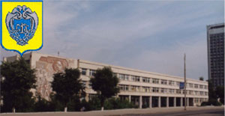
Павлова Нина Викторовна заместитель директора по УВР МБОУ «Гимназия №1 им. В.И. Ленина», г.Ульяновск
ПЕДСОВЕТ 76.РФ
22 мая 2018 г.

Slide 2
Как правильно составить учебный план с учетом профилей обучения?
Как организовать внеурочную деятельность в зависимости от профиля обучения?

